Slide 1



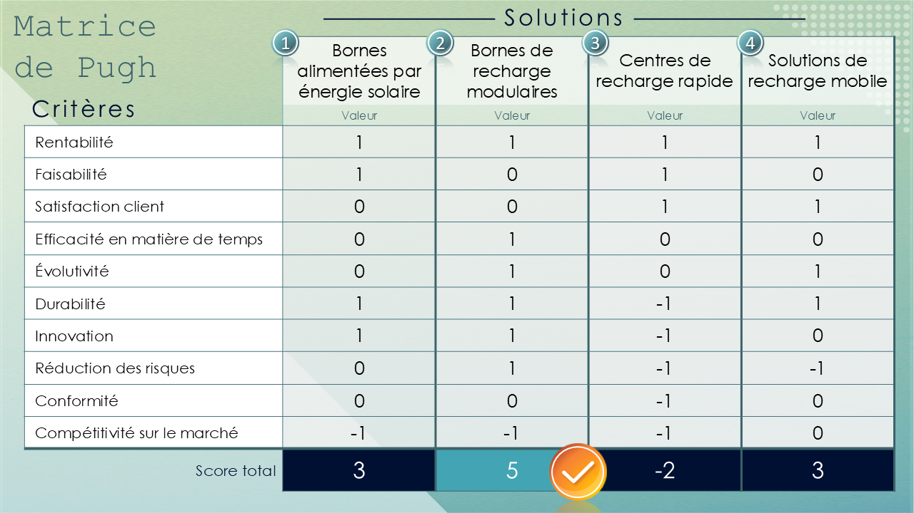
Modèle de matrice de Pugh non pondérée - Exemple

Slide 2

Critères
Les critères correspondent aux principaux facteurs ou normes utilisés pour évaluer et comparer différentes solutions. Chaque critère permet d'évaluer dans quelle mesure une solution répond à des objectifs ou exigences spécifiques.
Solutions
Les solutions correspondent à différentes approches qui peuvent être personnalisées et comparées aux critères.
Valeurs
Des points sont attribués à chaque solution pour chaque critère (p. ex.,
1 = Meilleure, 0 = Identique, -1 = Pire) afin d'indiquer dans quelle mesure la solution satisfait au critère.
Total
Le score total de chaque solution est calculé en additionnant les valeurs de tous les critères, permettant d'identifier la meilleure option.

Slide 3
Matrice de Pugh
––––––––––––––– Solutions –––––––––––––––
1
2
3
4
Critères | Bornes alimentées par énergie solaire | Bornes de recharge modulaires | Centres de recharge rapide | Solutions de recharge mobile
 | Valeur | Valeur | Valeur | Valeur
Rentabilité | 1 | 1 | 1 | 1
Faisabilité | 1 | 0 | 1 | 0
Satisfaction client | 0 | 0 | 1 | 1
Efficacité en matière de temps | 0 | 1 | 0 | 0
Évolutivité | 0 | 1 | 0 | 1
Durabilité | 1 | 1 | -1 | 1
Innovation | 1 | 1 | -1 | 0
Réduction des risques | 0 | 1 | -1 | -1
Conformité | 0 | 0 | -1 | 0
Compétitivité sur le marché | -1 | -1 | -1 | 0
Score total | 3 | 5 | -2 | 3

Slide 4
Matrice de Pugh
––––––––––––––– Solutions –––––––––––––––
1
2
3
4
Critères | Une | Deux | Trois | Quatre
 | Valeur | Valeur | Valeur | Valeur
Rentabilité
Faisabilité
Satisfaction client
Efficacité en matière de temps
Évolutivité
Durabilité
Innovation
Réduction des risques
Conformité
Compétitivité sur le marché
Score total

Slide 5
Matrice de Pugh
––––––––––––––– Solutions –––––––––––––––
1
2
3
4
Critères | Une | Deux | Trois | Quatre
 | Valeur | Valeur | Valeur | Valeur
Facteur 1
Score total

Slide 6
Conclusion
Texte de conclusion

Slide 7
EXCLUSION DE RESPONSABILITÉ Tous les articles, modèles ou informations proposés par Smartsheet sur le site Web sont fournis à titre de référence uniquement. Bien que nous nous efforcions de maintenir l'information à jour et exacte, nous ne faisons aucune déclaration, ni n'offrons aucune garantie, de quelque nature que ce soit, expresse ou implicite, quant à l'exhaustivité, l'exactitude, la fiabilité, la pertinence ou la disponibilité du site Web, ou des informations, articles, modèles ou graphiques liés, contenus sur le site. Toute la confiance que vous accordez à ces informations relève de votre propre responsabilité, à vos propres risques.

